Slide 1
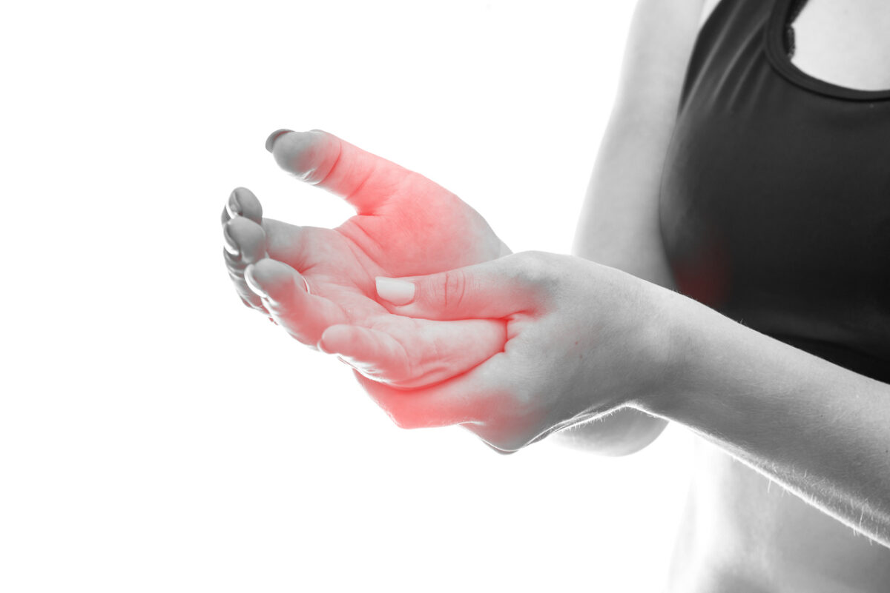
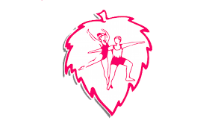

Västerbotten
Förebygga skador

Slide 2
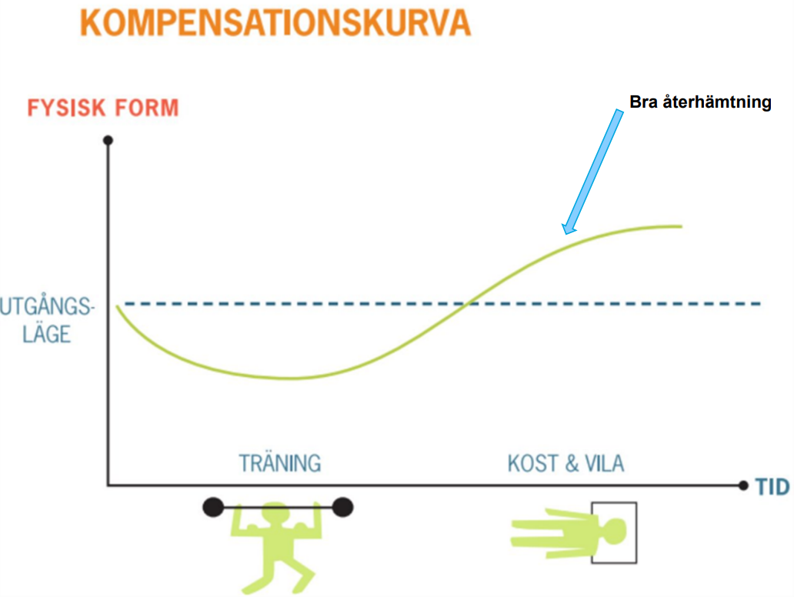
Notes:
Kompensationskurvan förklarar hur (olika modeller) beskriver förhållandet mellan träning och återhämtning och hur dessa faktorer påverkar prestationsnivån på kort och lång sikt.
När du tränar, särskilt intensivt, orsakar fatigue (trötthet) en tillfällig nedgång i prestation. Det innebär att kroppen blir tillfälligt mer utmattad efter varje träningspass och mindre kapabel att prestera.
När återhämtning sker, förbättras din fitness (prestationskapacitet), vilket gör att din prestation långsiktigt ökar. Det sker en anpassning som gör att du blir starkare, snabbare eller mer uthållig – alltså förbättras din prestationskapacitet.
Den optimala träningsanpassningen sker när balansen mellan trötthet och fitness är rätt.

Slide 3
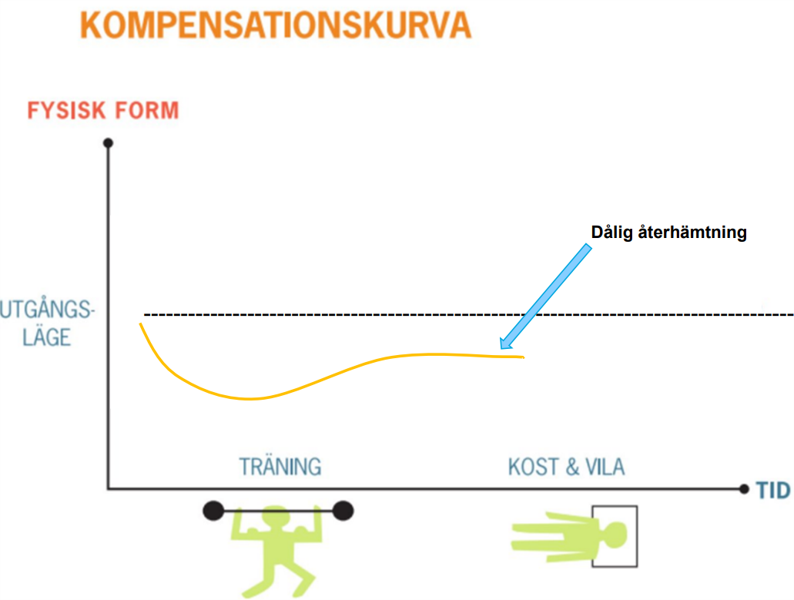
Notes:
Om träningen är för intensiv utan tillräcklig återhämtning, kan tröttheten bli för stor och hindra förbättringar i fitness (prestationskapacitet).
Både i träningen och i livet utanför utsätter du dig för olika sorters belastning: Det kan vara fysisk, mental och relationsrelaterad belastning, som upplevda krav, stress eller konflikter. Kroppens reaktion på stress är alltid samma, oavsett om det handlar om fysisk eller psykologisk stress. Under perioder med hög psykologisk stress kan du exempelvis behöva öka din återhämtningstid.
Den belastning du utsätter dig för behöver därför balanseras med återhämtning, för att du ska få en positiv effekt av din träning.

Slide 4
Återhämtning är en förutsättning för att du ska kunna tillgodogöra dig din träning!
Notes:
Återhämtning är en förutsättning för att du ska kunna tillgodogöra dig din träning. Det minskar även risken för:
sjukdom
skador
långvarig trötthet
utmattning
överträningssyndrom
överbelastningsskador
nedsatt prestationsförmåga.
När du ger utrymme för återhämtning i ditt liv optimerar du dina förutsättningar för att prestera bra, både på kort och lång sikt.

Slide 5

Hur uppstår skador?
• Akuta skador
Sker hastigt och utan förvarning. Vanligt vid acceleration, inbromsning, stäm och landning.
• Överbelastning
Hög-, monoton- och/eller för tidig belastning
Notes:
Akuta skador
Kroppen utsätts för höga belastningar inom gymnastiken, i en landning kan belastningen uppgå till över tio gånger din kroppsvikt. Det är delvis detta som gör att skador inom gymnastiken ofta är ganska omfattande, när de väl inträffar.
En akut skada (trauma) sker oftast hastigt och utan förvarning, när påfrestningen blir för hög mot vad vävnad och strukturer klarar av. Akuta skador sker vanligtvis vid acceleration, inbromsning, stäm eller landning och kan inträffa med eller utan kroppskontakt med någon annan.
Överbelastningsskador: Uppstår när belastningen över tid blir större än vad kroppens strukturer tål. Det kan inträffa när
träningen haft för hög intensitet
träningen har stegrats för snabbt
träningsmängden blivit för stor.
Det sker ofta vid repetitiva och ensidiga återkommande moment som sliter på samma ställen. Överbelastningsskador kan liknas vid ett skavsår – inne i kroppen.
Andra faktorer som kan spela in och öka risken för överbelastningsskador är brist på återhämtning som dålig sömn eller otillräckligt kostintag.
En akut skada som inte tas om hand på rätt sätt kan övergå i en belastningsskada. Även det omvända kan ske – en överbelastning kan också resultera i en akut skada, då vävnaden försvagats under en längre tid.

Slide 6
Förebygga skador
Förberedande träning
- Kroppen behöver anpassas till sportens specifika rörelser och krav, till exempel rörlighet, explosiva hopp och koordination
• Styrketräning
- Att bygga upp styrka i muskler, leder och ligament kan förbättra stabiliteten och minska risken för skador, särskilt i knän, höfter och rygg.
• Rörlighet flexibilitet
- Regelbundna stretch-övningar förbättrar rörligheten i leder och muskler, vilket minskar risken för sträckningar och överbelastningsskador.
Gradvis progression
- Att öka intensiteten, volymen och svårighetsgraden på träningen långsamt och gradvis ger kroppen tid att anpassa sig, vilket minskar risken för överbelastningsproblematik.
Återhämtningsstrategier i träning
- Träningsplanering, periodisering & monitorering
Återhämtningstrategier utanför träning
- kost & vätska, sömn & vila samt mental återhämtning.
Lyssna på kroppen
- Att vara uppmärksam på kroppens signaler och inte ignorera smärta eller obehag. Prata med tränaren om du har ont eller är skadad

Slide 7
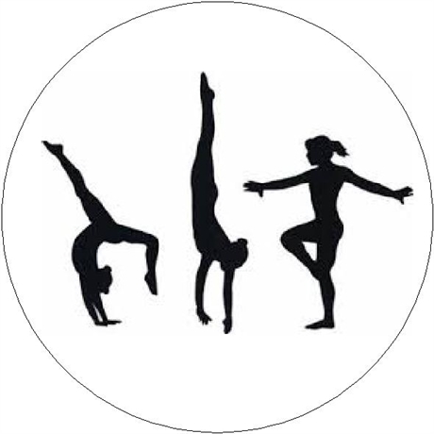
Förebygga skador – Uppvärmning
Ökad blodcirkulation och muskeltemperatur
Ökad ledsmörjning
Förbereder kroppen mentalt
Ökad koordination och balans
Notes:
Musklerna måste vara redo för de prestationer de ska utföra. De ska ju klara enorma belastningar på minimal tid vid flera tillfällen i olika sammanhang. De ska hoppa, landa, bromsa, fånga, vända, stoppa, falla, resa sig, accelerera. Tänk vilka enorma påfrestningar de ställs inför. Genom att planera och strukturera uppvärmningen på samma noggranna sätt som den idrottsspecifika träningen kan vi höja prestationsförmågan och minska risken för skador.
Ökad blodcirkulation och muskeltemperatur: Uppvärmning ökar blodcirkulationen, vilket gör att syre och näringsämnen snabbare når musklerna och förbättrar deras prestation. Samtidigt höjs muskeltemperaturen, vilket gör att musklerna blir smidigare och mer flexibla, vilket minskar risken för skador som muskelbristningar eller överansträngning.
Ökad ledsmörjning: Uppvärmning hjälper lederna att producera mer ledvätska, vilket förbättrar rörligheten och minskar risken för skador som sträckningar eller stukningar.
Förbereder kroppen mentalt: En uppvärmning gör att du kan fokusera och förbereda dig mentalt för aktiviteten, vilket kan förbättra din koncentration och prestation.
Ökad koordination och balans: Uppvärmning, särskilt med dynamiska rörelser, kan hjälpa till att aktivera de muskler som krävs för att bibehålla bra koordination och balans under aktiviteten.
Så kort sagt, en ordentlig uppvärmning gör kroppen redo för ansträngning, minskar skaderisken och kan förbättra din prestation!
En uppvärmning kan bestå av en mer generell del och en idrottsspecifik del.
Generell uppvärmning:
Syftar till att höja kroppstemperaturen, öka blodcirkulationen och förbereda kroppen för fysisk aktivitet.
Inkluderar lätta, dynamiska övningar som jogging, hopp eller rörlighetsövningar.
Förbättrar allmän rörlighet och minskar risken för skador.
Idrottsspecifik uppvärmning:
Fokuserar på att förbereda kroppen för de specifika rörelserna och de krav som den aktuella idrotten ställer.
Inkluderar övningar som efterliknar rörelser eller tekniker som används under själva idrottsaktiviteten.
Förbättrar prestation och minskar risken för skador genom att aktivera de muskler som kommer att användas mest.

Slide 8
Förebygga skador – Nedvarvning
Främjar återhämtning
Påskyndar borttransport av restprodukter
Fortsatt höjd blodcirkulationen
Främja flexibilitet
Notes:
Efter avslutad träning startar förberedelserna för nästa träning eller tävling och då är det viktigt att vi gör det så bra som möjligt. På samma sätt som vi skapar rutiner med en bra genomförd uppvärmning så måste vi se till att förbereda kroppen för nästa steg. Då är ett nedvarvningsprogram med stretching en bra idé:
Främjar återhämtning: Nedvarvning hjälper kroppen att gradvis återgå till sitt normala tillstånd, vilket minskar risken för muskelstelhet och påskyndar återhämtningen efter ansträngning.
Påskyndar borttransport av restprodukter: Genom att sänka intensiteten efter träning främjas borttransporten av laktat och andra avfallsprodukter som byggs upp i musklerna, vilket bidrar till att minska muskelvärk och förbättrad återhämtningen.
Förbättrar blodcirkulationen: Nedvarvning hjälper till att upprätthålla ett bra blodflöde genom musklerna och bidrar till att syre och näringsämnen når dem effektivt, vilket underlättar återuppbyggnaden av muskelvävnad.
Främjar flexibilitet: Nedvarvning ger en möjlighet att stretcha och förbättra muskelns rörlighet, vilket kan minska risken för framtida skador och bidra till bättre rörlighet.
Sammanfattningsvis hjälper nedvarvning kroppen att återhämta sig effektivt, minskar risken för skador och främjar allmän välbefinnande efter fysisk aktivitet.

Slide 9
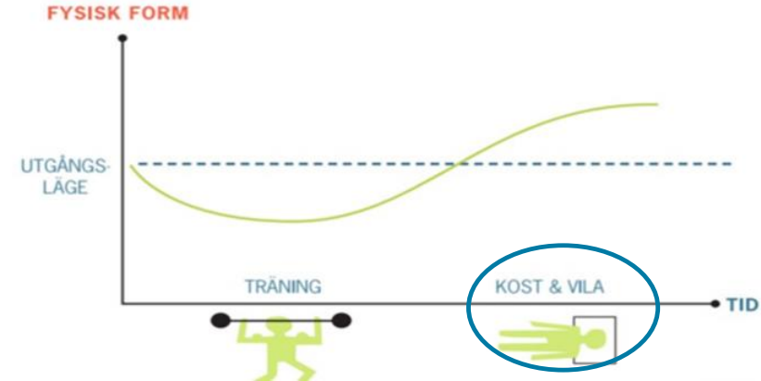
Förebygga skador – Kost
En väl sammansatt kost anpassad efter dina behov skapar förutsättningar för att du ska kunna:
Träna med hög kvalitet
Optimera din återhämtning
Tillgodogöra dig din träning
Tåla en hög träningsmängd
Hålla dig frisk och skadefri
Prestera både på träning och tävling
Notes:
Träning, kost samt återhämtning (inkluderat sömn och vila) är av störst betydelse och för att du ska kunna utveckla din prestation optimalt behövs en balans mellan dessa. Genom att ge kroppen rätt mängd mat och energi efter träning, stödjer du musklernas återuppbyggnad, återställer energireserverna, minskar risken för muskelnedbrytning, stärker immunförsvaret och säkerställer en effektiv återhämtning inför nästa träningspass.
I praktiken kan det innebära att när du ökar din träningsdos behöver du även anpassa kosten därefter, och i det här fallet äta mer. När du lär dig mer om vad kosten betyder för din prestation och blir medveten om hur du lägger upp kosten idag, kan du också lättare se över och optimera ditt kostintag. På så vis kan du få ut mer av din träning, utvecklas och mår bra som gymnast och idrottare.

Slide 10
Diskutera
Vilka fysiska krav ställer din disciplin på dig i tävling respektive träningsmomentet?
Vilken/vilka skador är mest förekommande i er idrott?
Har du själv råkat ut för någon typ av skada under din idrottskarriär? Hur såg rehab-processen ut?
Hur gör du för att stämma av din balans mellan belastning och återhämtning?
Hur upplever du din energinivå under dina träningspass? Har du bra energinivåer under hela passet eller upplever du dippar någon gång?
Hur skulle ni i er grupp kunna förbättra eller börja använda skadeförebyggande träning? Finns det något ni hade velat göra mer eller mindre av?

